Slide 1
Схематичне відображення 2D образів точок зв'язування антитіл на вірусному білку
Виконав: Зелінський Олександр
Група: ПМіМ-12
Науковий керівник: доц. Горлач В.М.

Slide 2
Модель приєднання антитіл в 2D
SARS-CoV-2
A
A

Slide 3
Модель приєднання антитіл в лінійному вигляді
IA
IB
II
A
A*

Slide 4
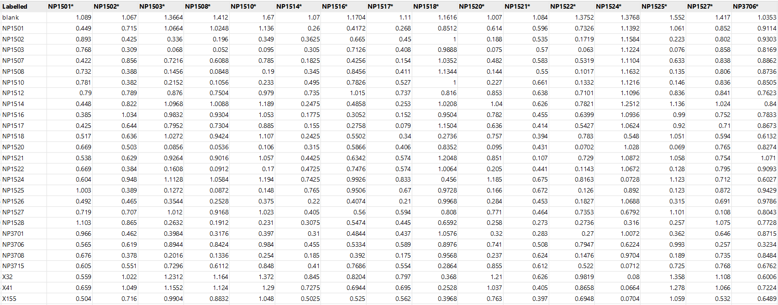
Вхідні дані

Slide 5
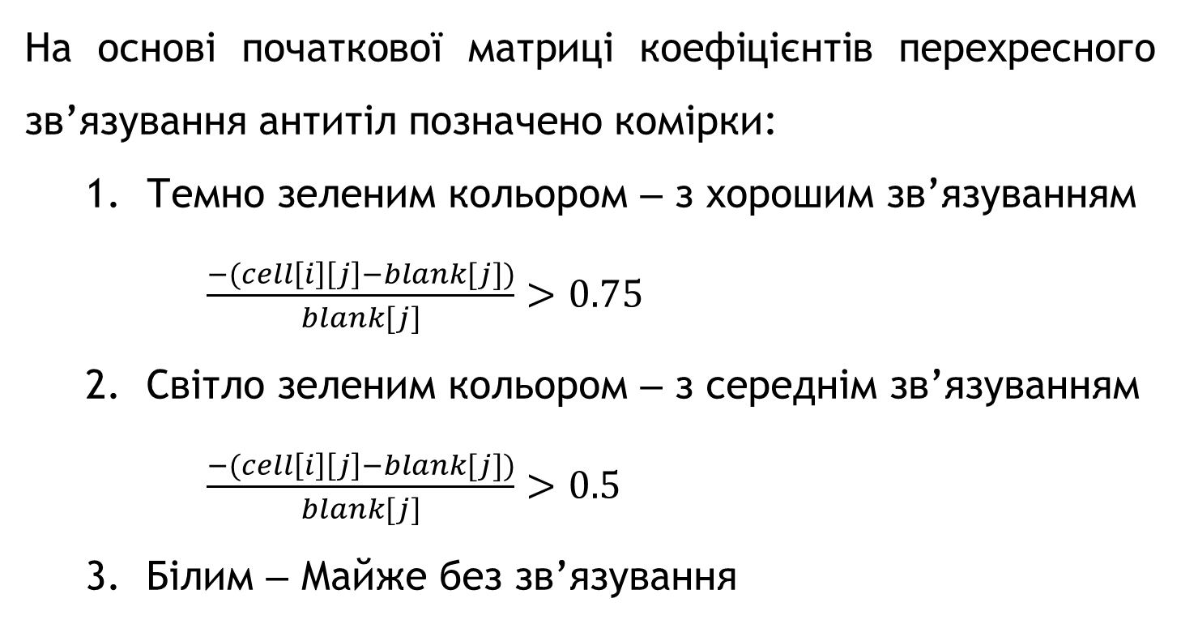
Позначення комірок
На основі початкової матриці коефіцієнтів перехресного зв’язування антитіл позначено комірки:
Темно зеленим кольором ‒ з хорошим зв’язуванням $\frac{−(cell\left[i\right]\left[j\right]−blank[j])}{blank[j]}>0.75$
Світло зеленим кольором ‒ з середнім зв’язуванням $\frac{−(cell\left[i\right]\left[j\right]−blank[j])}{blank[j]}>0.5$
Білим ‒ Майже без зв’язування

Slide 6
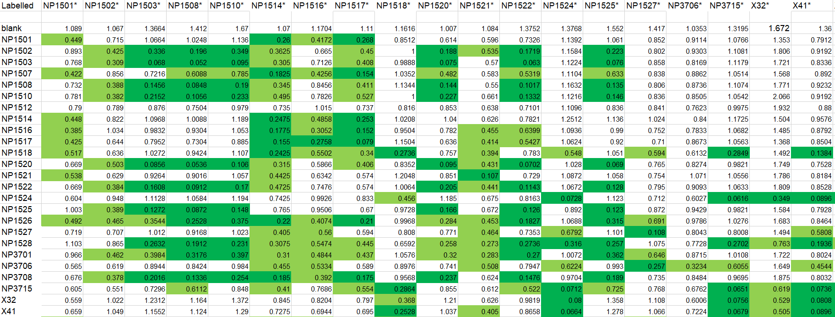
Позначені дані

Slide 7
Постановка задачі групування
Розбити матрицю перехресного зв’язування антитіл на групи за ознакою подібності раніше створеного показника зв’язування для полегшення виявлення оптимальних пар та приблизної локалізації місця зв’язування

Slide 8
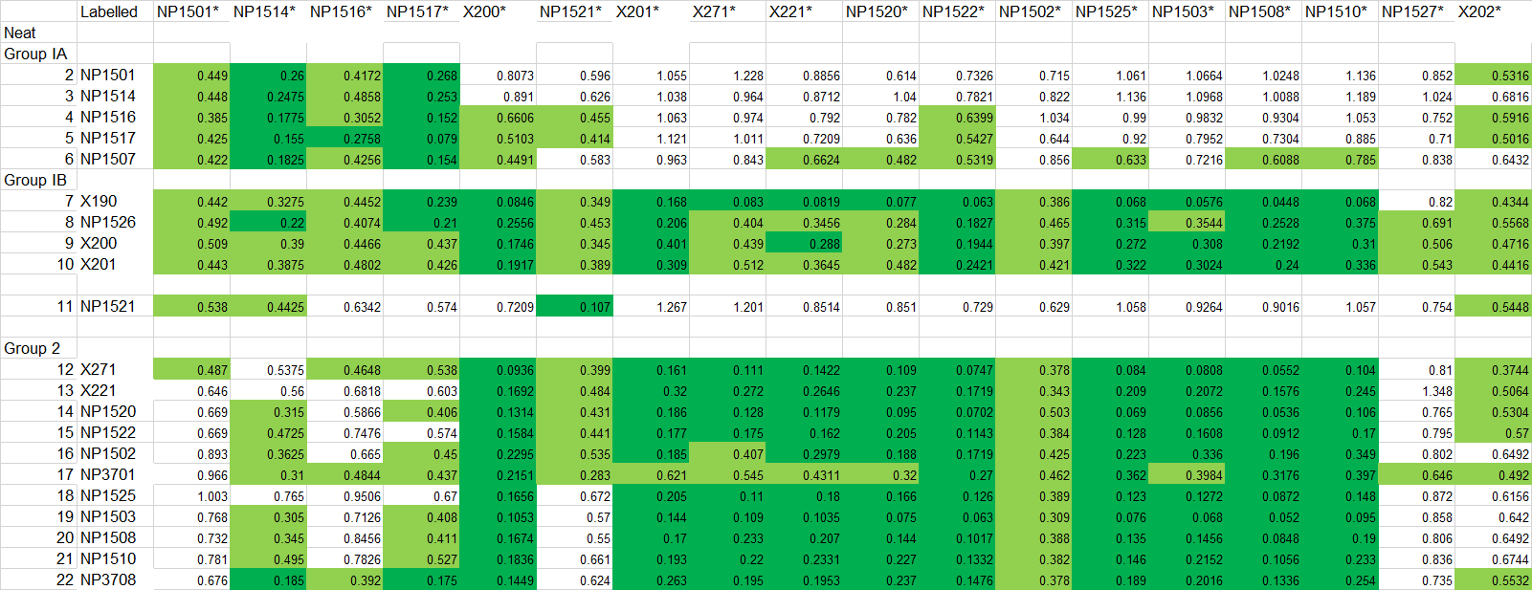
Очікуваний результат

Slide 9
Кластеризація методом k-mods
k-середніх – це популярний алгоритм кластеризації на основі центроїдів, який розділяє дані представлені у вигляді точок на k кластерів, кожен із яких має майже рівну кількість цих точок. Ідея цього алгоритму кластеризації полягає в тому, щоб знайти k центроїдних точок, де кожна точка з набору даних буде належати будь-якій з k-множин, що мають мінімальну евклідову відстань.
Алгоритм k-середніх не застосовується до даних з якісними змінними, оскільки якісні змінні є дискретними і не мають природного походження. Отже, обчислення евклідової відстані для такого простору, не має сенсу.
k-modes – це алгоритм, який базується на алгоритмі k-середніх і використовується для кластеризації даних на основі якісних змінних.
k-modes визначає кластери на основі відповідності категорій між даними представленими у вигляді точок.

Slide 10
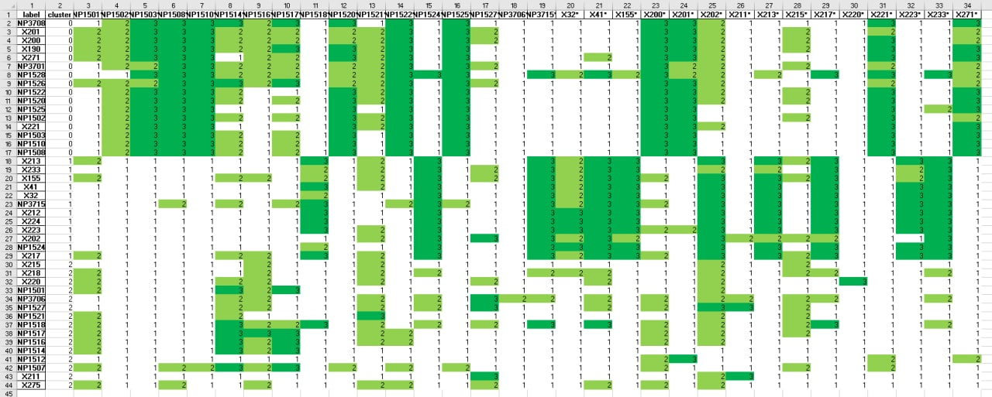
Результат кластеризації

Slide 11





Технології
.NET 5
ASP.Net Core
React
Type Script
Ant Design

Slide 12
Посилання
https://towardsdatascience.com/clustering-algorithm-for-data-with-mixed-categorical-and-numerical-features-d4e3a48066a0
https://ant.design/components/overview/
https://docs.microsoft.com/en-us/aspnet/core/mvc/models/file-uploads?view=aspnetcore-5.0

Slide 13
Дякую за увагу!

